Slide 1
BDY1101 Elementos de un Modelo Conceptual

Slide 2
CONTENIDO
01
02
Conceptos Básicos
Narrativas de Usuario
03
04
Reglas de Negocio
Entidades
05
Tipos de Entidades

Slide 3
01
CONCEPTOS BÁSICOS

Slide 4
CONCEPTOS BÁSICOS
La creación de un modelo conceptual proporciona
Un formato claro y preciso para las necesidades de información de una organización.
Una imagen que los usuarios pueden fácilmente comprender.
Una forma de desarrollar y refinar fácilmente el modelo.
Una imagen clara del alcance del proyecto.
Un modelo independiente de cualquier almacenamiento de datos y método de
Principalmente, identifica los asuntos de importancia dentro de una organización y que en este modelo se denomina ENTIDADES, las propiedades de esos asuntos que corresponden a los ATRIBUTOS y cómo se relacionan entre sí lo que se conoce como
RELACIONES.

Slide 5
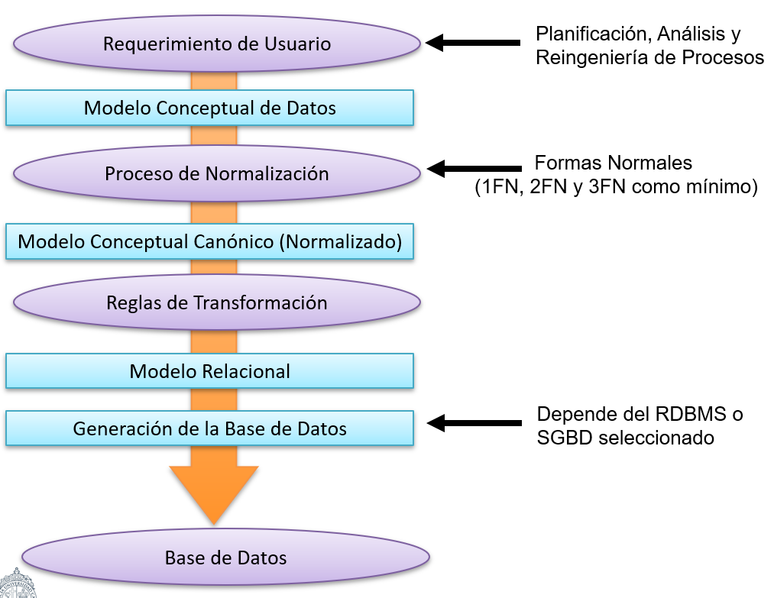
ETAPAS DEL MODELAMIENTO DE BASE DE DATOS

Slide 6
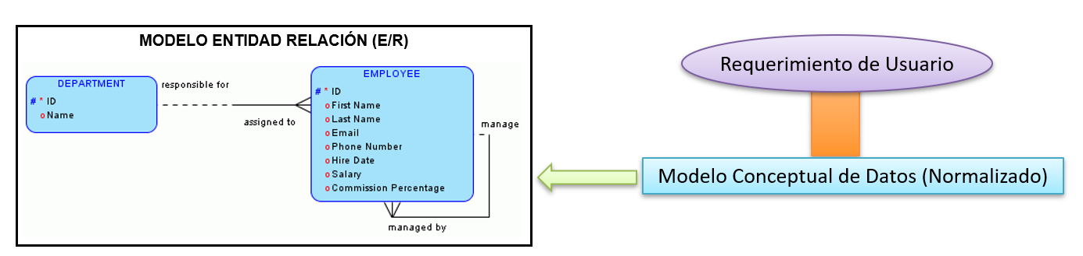
MODELO CONCEPTUAL – MODELO ENTIDAD RELACIÓN MER
Notes:
Modelo Conceptual de Datos
Modelo Entidad Relación
Se construye durante la fase de Estrategia y Análisis del ciclo de vida del desarrollo de bases de datos y su objetivo es aclarar y satisfacer las necesidades del negocio de los usuarios y validar los requisitos de información.
Es independiente del hardware o software que se utilizará para la aplicación.
El diagrama que se utiliza para construir el modelo conceptual de datos se llama diagrama o Modelo Entidad-Relación (MER) y sus componentes básicos son Entidades, Atributos y Relaciones.

Slide 7
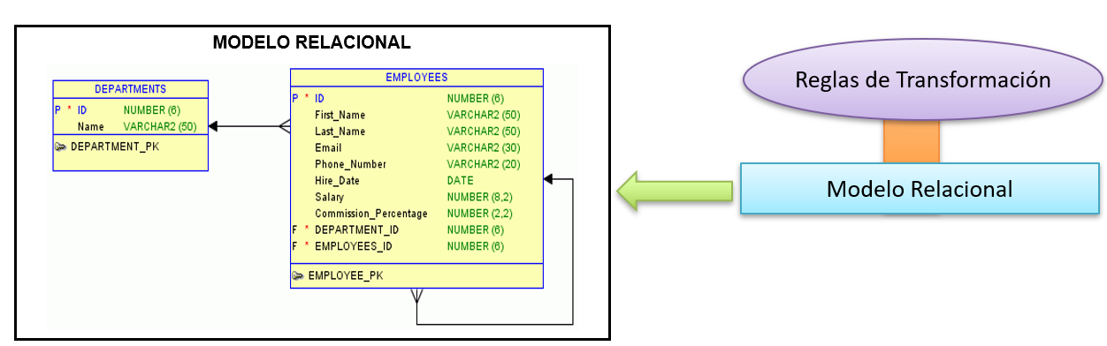
MODELO RELACIONAL – MR
Notes:
Modelo Relacional
Se construye durante la fase de diseño del ciclo de vida del desarrollo de bases de datos.
El propósito de este modelo es describir los objetos que deben ser creado cuando la base de datos sea generada.
Los componentes básicos de un diseño de base de datos incluyen objetos tales como tablas relacionales, columnas y claves primarias y foráneas.

Slide 8
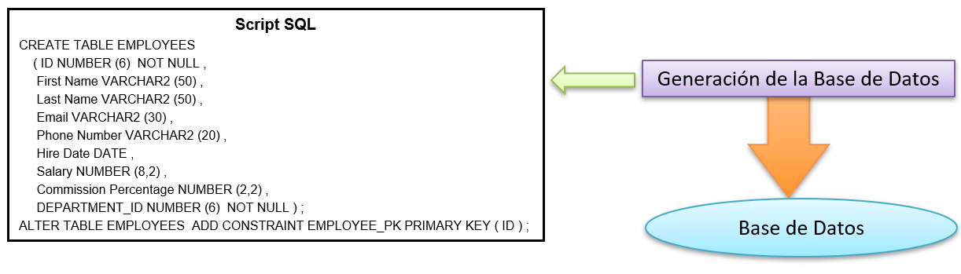
MODELO FÍSICO – GENERACIÓN DE BASE DE DATOS
Notes:
Modelo Físico
El proceso de generación de base de datos:
Consiste en completar el modelo físico y la generación de la secuencia de comandos SQL (script SQL) necesarias para crear la base de datos.
El propósito del modelo físico es describir una base de datos en términos de objetos (espacios de tablas, vistas, etc.) que se basa en un modelo relacional.
Cada modelo relacional puede tener uno o más modelos físicos.
Cada modelo físico se basa en el RDBMS elegido para generar la base de datos.

Slide 9
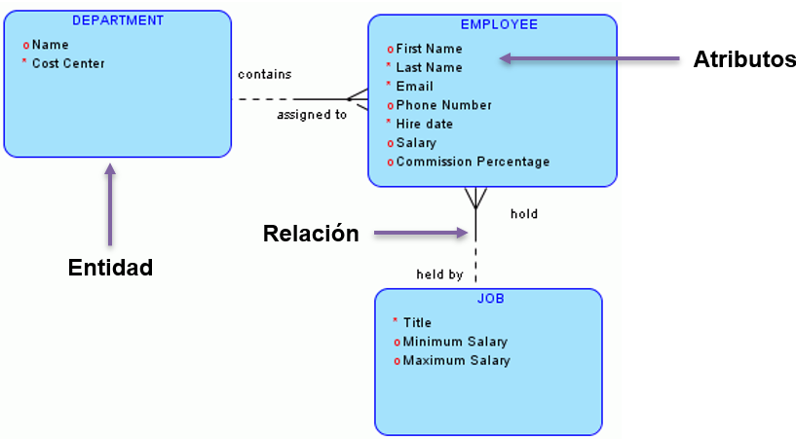
ELEMENTOS DE UN MODELO ENTIDAD RELACION – MER
Notes:
Modelo Entidad/Relación
Los conceptos básicos de un modelo E/R son:
ENTIDAD: representa un objeto de la realidad, de la que se necesita mantener y conocer información.
ATRIBUTO: representa una propiedad básica que caracteriza a una entidad o a una relación.
RELACIÓN: representa una conexión entre los objetos de una o más entidades.
Originalmente solo incluía los conceptos básicos mencionado anteriormente. Más tarde se añadieron otros conceptos como los Atributos Compuestos y las Jerarquías de Generalización, en lo que se ha denominado Modelo Entidad-Relación Extendido.
Para representar el Modelo Conceptual existen distintos tipos de simbologías (gráficas y narrativas). La más popular es la simbología propuesta por Peter Chen en su modelo Entidad Relación (E/R) introducido en el año 1976 y en el último tiempo la que utiliza el CASE*METHOD adoptada por Oracle.

Slide 10
NARRATIVAS DE USUARIO
02

Slide 11

NARRATIVAS DE USUARIO
Las narrativas de usuario son los elementos que entrega el cliente en reuniones para especificar las principales necesidades que requiere resolver. Estos elementos permitirán al equipo desarrollador conocer y comprender de primera instancia la lógica y necesidades del negocio.
Ejemplo de Narrativa de Usuario
El cliente en una reunión da a conocer las necesidades que quiere cubrir. El comenta que su local de venta de productos de alimento para mascotas requiere contar con un sistema que pueda emitir facturas electrónicas, para así mantener un control de los productos que mantiene en stock como los que se han vendido durante, el día.
Dentro de una de sus especificaciones el usuario indica que requiere que toda venta sobre un valor pre determinado cuente con un porcentaje de descuento de forma automática por el nuevo sistema y desarrollo del modelo de base de datos.

Slide 12
03
REGLAS DE NEGOCIO

Slide 13
REGLAS DE NEGOCIO
Describen las políticas, normas, operaciones, definiciones y restricciones presentes en una organización y que son de vital importancia para alcanzar los objetivos.
Las organizaciones funcionan siguiendo múltiples reglas de negocio, explícitas o tácitas, que están embebidas en procesos, aplicaciones informáticas, documentos, etc. Pueden residir en la cabeza de algunas personas o en el código fuente de programas informáticos.
EJEMPLOS
- Un cliente que efectúa compras por más de $300.000 al año es un cliente de tipo VIP, A estos clientes le aplicamos un descuento del 20% en todas las compras que efectúe al año siguiente.
- Un profesor debe dictar como mínimo una asignatura en el semestre.
- El promedio del alumno se calcula con las 5 notas del curso ponderadas al 20% cada una de ellas.

Slide 14
REGLAS DE NEGOCIO – EJEMPLO
Para la empresa de venta de productos digitales Soluciones Digitales es vital la atención al cliente. Para esto, cuenta con un sistema de registro de cotizaciones de sus clientes útil para dar soporte en tiempo y forma correcta. Estas cotizaciones son registros en papel. Para esto, registran la solicitud asignándoles un numero a cada una de ellas, nombre del cliente, fecha recepción y fecha estimada de entrega en 10 días más. De acuerdo al monto anual de compras que han realizado, los clientes con categorizados como Premium, Vip y Gold.
Para cada uno de los tipos de clientes existe un porcentaje de descuento adicional en cada compra que han realizado.
Existe un descuento adicional del 5% para los clientes de la tercera edad.
Esta regla de negocio se debe representar en el modelo de datos ya que debe definir un atributo para almacenar el tipo de cliente que será cada uno de los clientes de la empresa.
Esta es una segunda regla de negocio que se debe considerar en el modelo ya que en alguna entidad se debe definir el atributo porcentaje de descuento para el tipo de cliente.
Esta regla de negocio no se debe considerar en el modelo ya que es una validación de la aplicación que se construya.

Slide 15
ENTIDADES
04

Slide 16
ENTIDADES
Entidad es una cosa, objeto o concepto del mundo real con existencia independiente, es decir, se diferencia únicamente de otro objeto o cosa, incluso siendo del mismo tipo, o una misma entidad.
Los objetos (reales o abstractos) y conceptos que aparecen en la vida real, corresponden a una entidad.
Estas entidades pueden ser tangibles (pueden tocarse) o intangibles (no existen físicamente y no pueden tocarse).
TANGIBLES
- Persona
- Vehículo
- Computador
- Dispositivo
- Producto
- Docente
- Factura
INTANGIBLES
- Marca
- Color
- Calificación
- Venta
- Seguro de vida
- Equipo de trabajo
- Clase

Slide 17
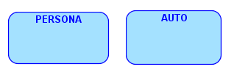
RECONOCIENDO ENTIDADES
Una buena forma de poder identificar y definir diversas entidades es pensar en sustantivos. Por ejemplo: cliente, producto, marca de producto, vendedor, tienda.
La representación de Entidad se verá como un rectángulo con puntas redondeadas, con el nombre de la entidad en su interior, el cual debe escribirse en mayúscula y en singular.
Para el caso del ejemplo de la compañía de seguros dos de las entidades son auto y persona, las que se representan así:

Slide 18
TIPOS DE ENTIDADES
05

Slide 19
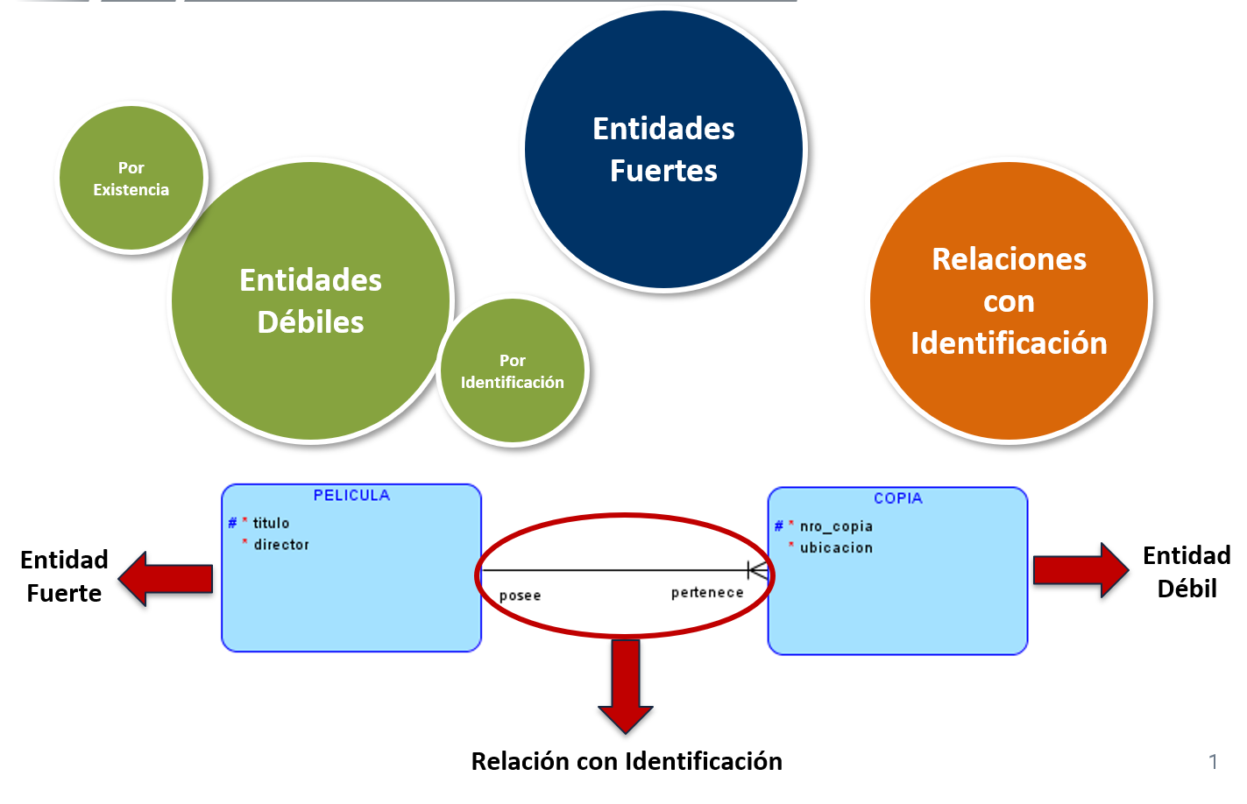
TIPOS DE ENTIDADES
Entidad Débil
- No tiene suficientes atributos que permitan identificar en forma única cada instancia de la Entidad (Relación con Identificación). En este caso, la Entidad Débil necesita que la Entidad Fuerte le "preste" sus atributos identificadores para que cada Instancia se pueda identificar complemente.
- Cada Instancia de la Entidad depende de la existencia de una Instancia de otra Entidad que es Fuerte (acá no surgen una Relación con Identificación).
Entidad Fuerte
- La entidad posee atributos claves propios que permitan identificar en forma única cada Instancia de la Entidad.
- La Entidad existe en el modelo sin depender de la existencia de otra.

Slide 20
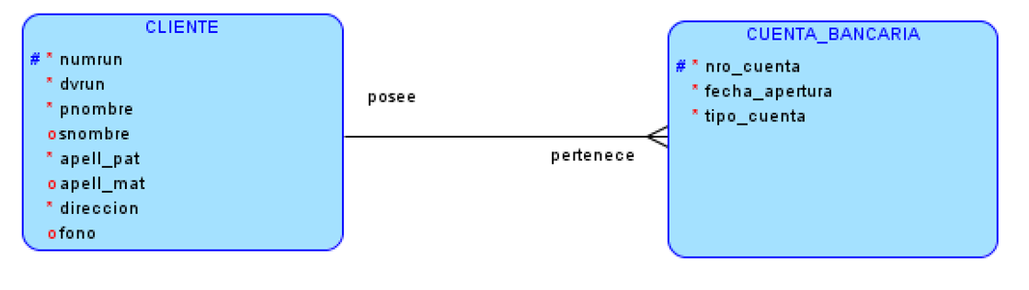
ENTIDAD DÉBIL POR EXISTENCIA
Por defecto, una Entidad Débil siempre va a depender de la existencia de su Entidad Fuerte.
Esto significa que la existencia de una Instancia de la Entidad Débil depende de la existencia de una Instancia de la Entidad Fuerte. Por lo tanto, si esa Instancia de la Entidad Fuerte o Regular desaparece deben desaparecer las instancias de la Entidad Débil que dependen de ella.
En el ejemplo, un cliente de un banco posee a lo menos una cuenta bancaria. Para que exista una cuenta bancaria DEBE existir el cliente asociado a esa cuenta. Si se elimina ese cliente, automáticamente desaparece la(s) cuenta(s) bancaria(s) asociada(s) a ese cliente. Sin embargo, si se elimina una cuenta bancaria NO necesariamente desaparece el cliente asociado.

Slide 21
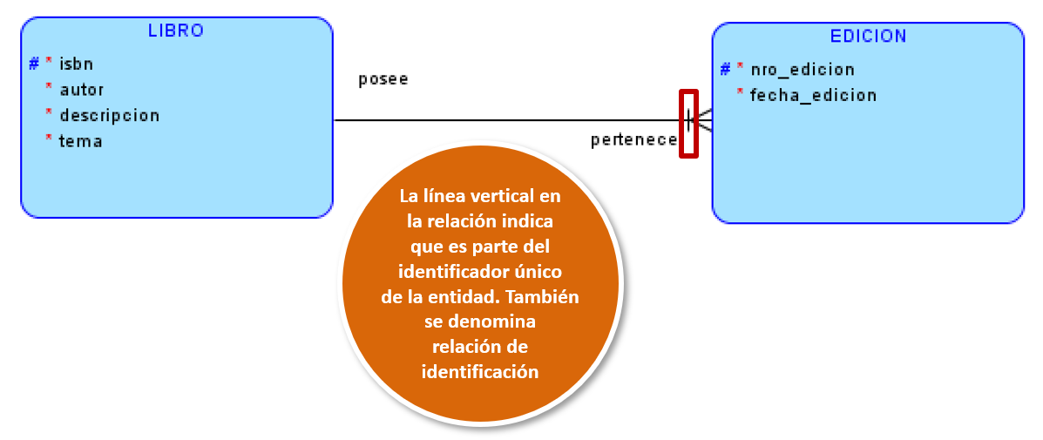
ENTIDAD DÉBIL POR IDENTIFICACÍÓN
Cada una de sus instancias no se puede identificar por sí misma, por lo tanto, necesita de su Entidad Fuerte. En este caso, como la Entidad no tiene suficientes atributos que permitan identificar en forma única cada una de sus instancias necesita que la Entidad Fuerte le "preste" sus atributos identificadores para que cada Instancia se pueda identificar complemente.
En el ejemplo, la edición de un libro no se puede identificar solamente por el número de la edición ya que el mismo número de edición puede estar asociado a más de un libro. Por esta razón, para identificar de forma única una edición de un libro se requiere saber además el ISBN del libro asociado. Esto en modelamiento significa que cada instancia de la entidad edición para que sea única requiere además del identificador único de la entidad LIBRO.

Slide 22
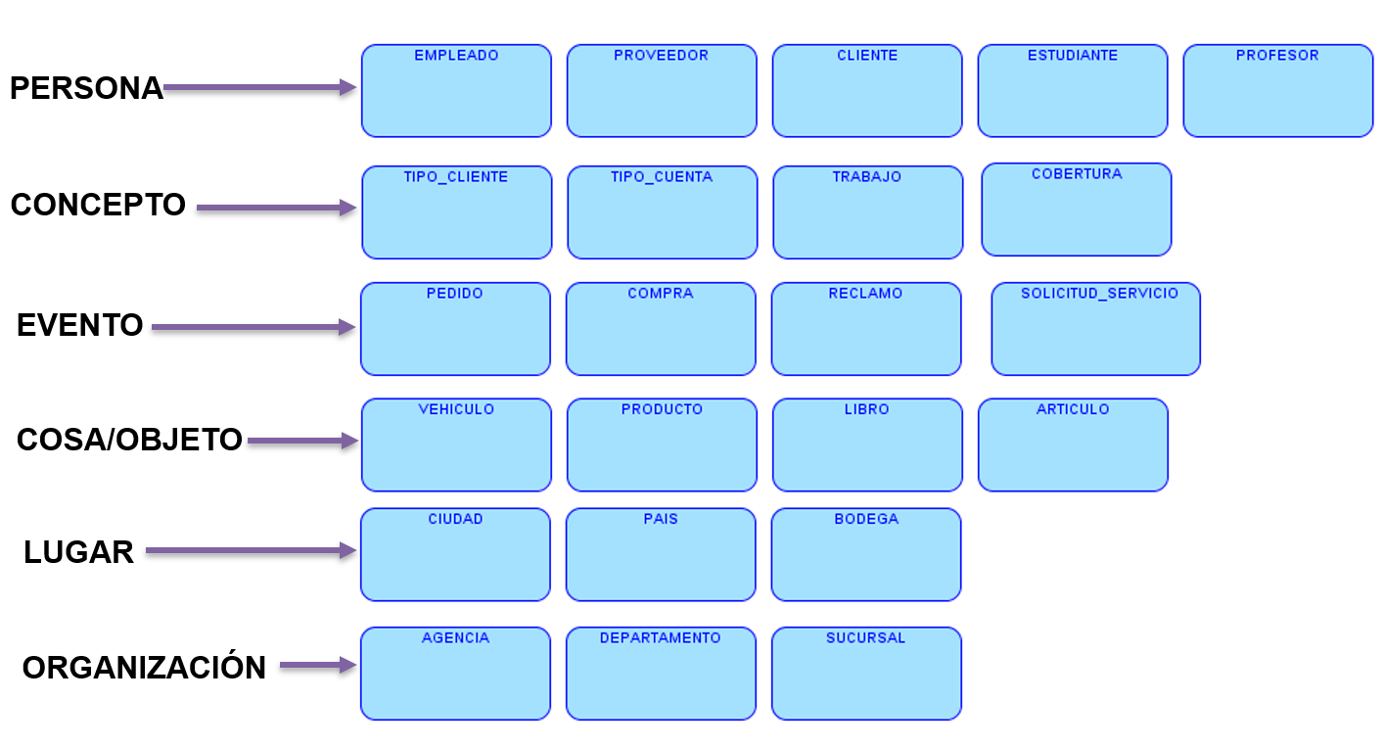
TIPOS DE ENTIDADES - EJEMPLOS

